Slide 1

Mercado Mobiliario Valencia 2025: Un vistazo a los alquileres y las ventas
Elaborado por: Ana Prieto, Anaïs Dethy y Gabriel López

Slide 2
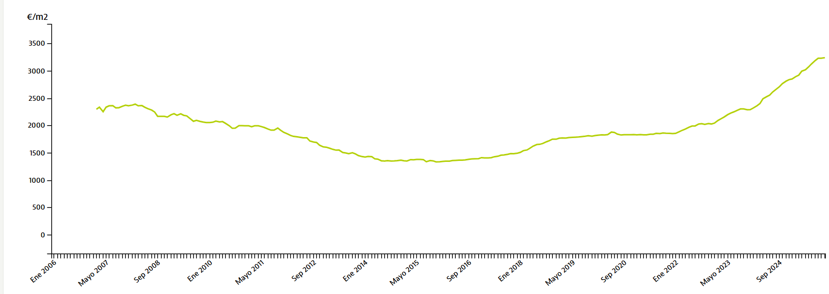
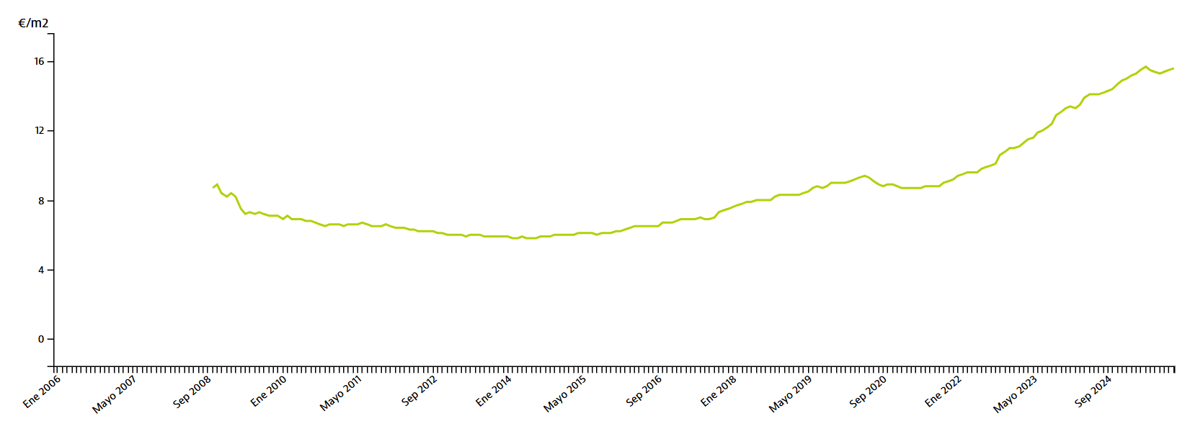
Mercado Mobiliario Valencia 2025: Un vistazo a los alquileres y las ventas
Precio de Venta de metro cuadrados en Valencia (desde 2005 hasta nov 2025)
Algunos datos Macro
Salario Promedio en Valencia (fuente: INE)
En los últimos 5 años en Valencia el incremento del precio del alquiler y de la vivienda ha sido exponencial.
Mensual
Anual
1.900 €
23 500€
Especialmente en los alquileres, el aumento de los precios se ha acelerado después de la Pandemia
ALQUILER
VENTA
Fuente: Datavenues
Fuente: Idealista
1.500€
346.000€
Precio de Alquiler de metro cuadrados en Valencia (desde 2005 hasta nov 2025)
Precio medio
Precio medio (mt2)
16,36€
3.165€
78%
14 años y 7 meses
Se requieren aproximadamente 14 años y 7 meses de todo un sueldo medio bruto para poder acceder a un piso en Valencia
Se necesita un 78% del salario medio para alquilar una vivienda promedio en Valencia
49 años
Si solo se destinara el 30% de un salario medio anual al pago de una casa, se tardaría alrededor de 49 años en comprar un piso.
EL umbral recomendado por la ONU es de 30% del salario destinado al alquiler. Existe una brecha de 48p por encima de lo recomendado
Fuente: Idealista

Slide 3




Alcance, Fuentes, Objetivo del EDA
¿Por qué Valencia?.
Porque Valencia ha experimentado un crecimiento demográfico y turísticos impresionante en los últimos años con respecto a otras comunidades
Objetivo
Entender el comportamiento del mercado inmobiliario de Valencia a lo largo de 2025
Identificar patrones de precios en alquiler y venta
Detectar diferencias significativas entre Distritos
Comparar presión del alquiler frente a la compra
¿Por qué 2025?.
Es el periodo mas reciente que tenemos información, además de que ha sido uno de los años donde el crecimiento de los alquileres y ventas en Valencia ha sido mas pronunciado.
Limitaciones:
Dado a la complejidad del sector inmobiliario, analizar un solo año no es suficiente para poder determinar el comportamiento de este sector con precisión, sin embargo este estudio puede dar pista sobre patrones y comportamientos que han acontecido este año.
Fuentes:
Milanuncios, Fotocasa y Habitaclia
Variables consideradas:
Fuente, Operación,Tipología,C.P., Municipio
Provincia,Distrito,Barrio, Planta, Anunciante,
Caracteristicas del piso (Aire acondicionado,
Ascensor,Garaje, etc). Fecha de creación
Posible agencia, Conservación,Estado
Superficie. Precio, Precio unitario y Demanda
Disclaimer:
Este trabajo se realizo a partir de datos extraído de las distintas fuentes publicas de información para fines académicos. Ninguna conclusión o comentario realizado debe considerarse como algo definitivo ni tomarse como referencias políticas.

Slide 4
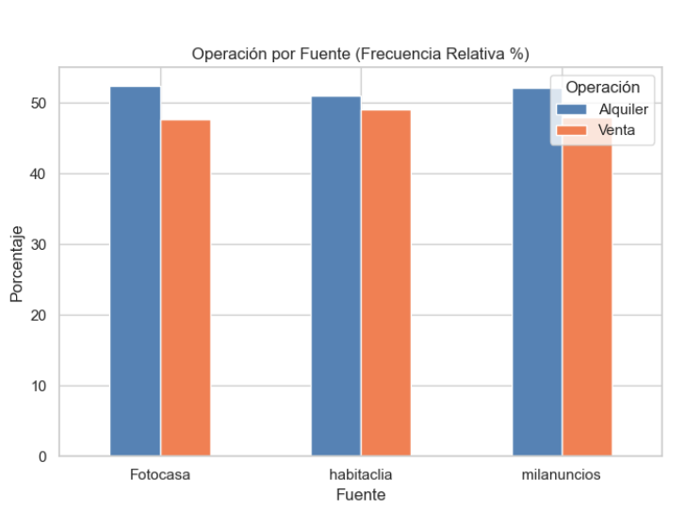
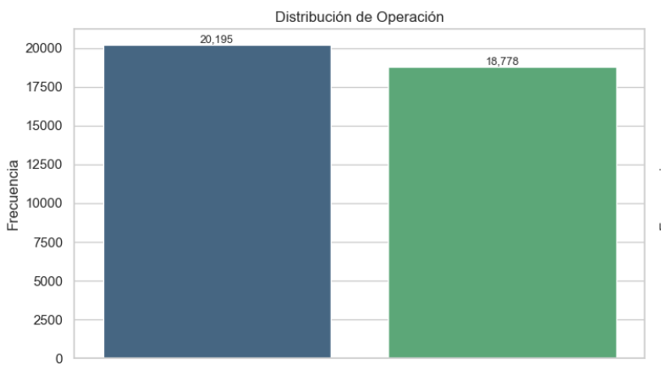
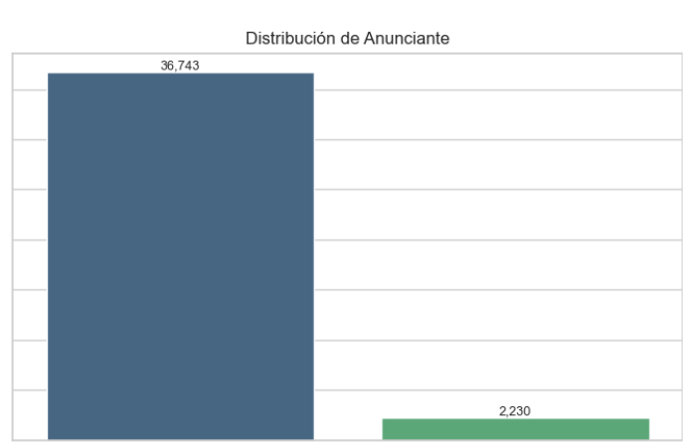
Nuestros Datos: ¿Cómo están conformada información?
Dentro de las distintas fuentes, las operaciones entre alquiler y ventas están igualadas.
20.195
18.778
ALQUILER
VENTA
El 94% de los anuncios en nuestros datos son provenientes de profesionales.
38.973
Total de ofertas de Viviendas en Valencia
Profesional
Particular

Slide 5
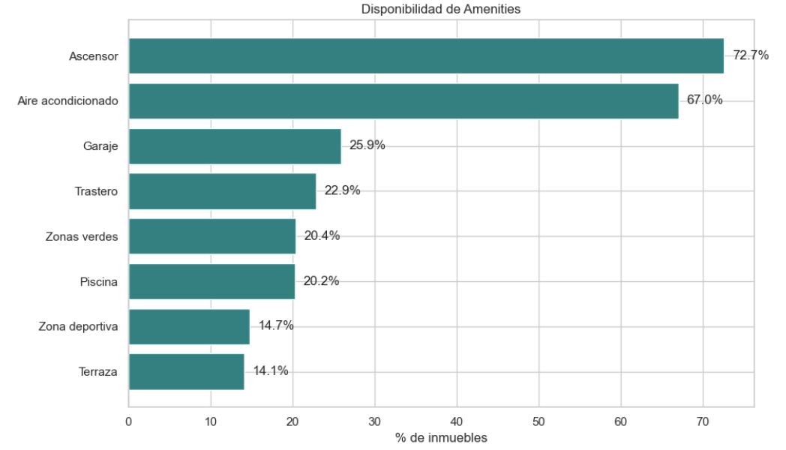
Características del parque inmobiliario de Valencia
Los ascensores y los Aires acondicionados son las características ms comunes en los pisos ofertados en valencia en 2025
Las terrazas y las zonas deportivas son los Amenities mas escasos en el parque inmobiliario de Valencia

Slide 6
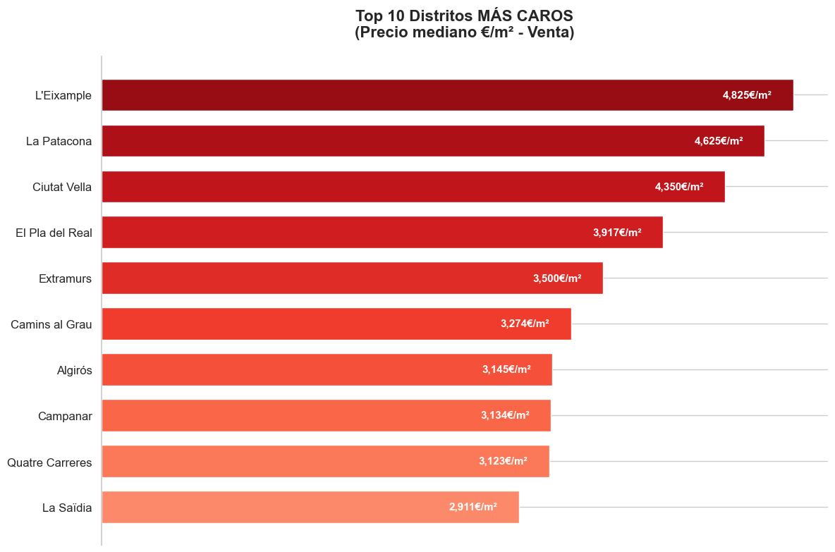
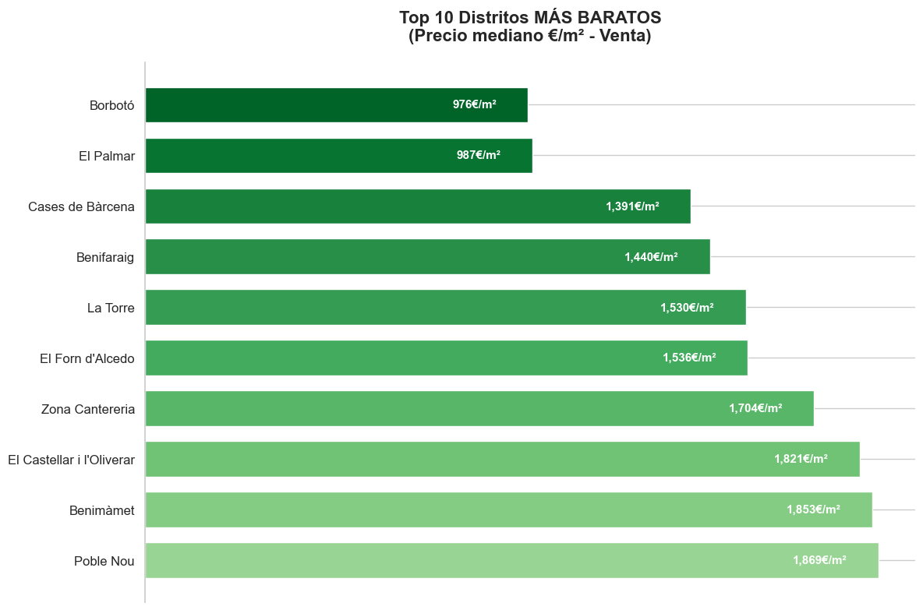
Top 10 de Distritos con los precios medios de ventas de Valencia. (2025)
El costo por metro cuadrado en el distrito más caro es 4,9 veces superior al del distrito más económico.

Slide 7
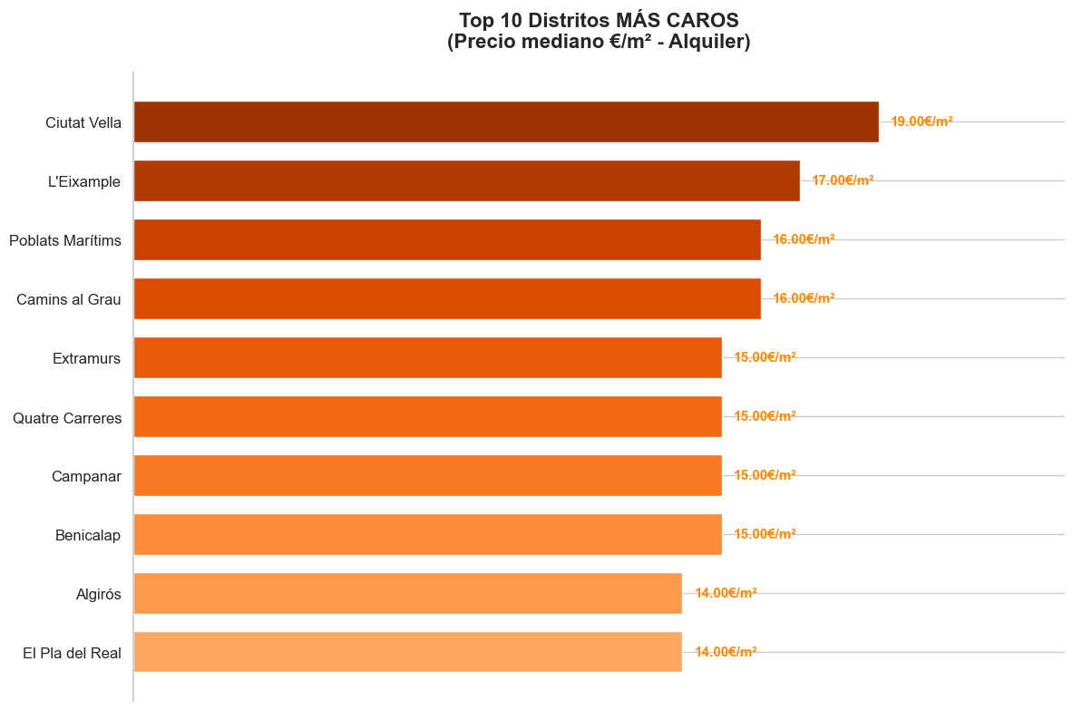
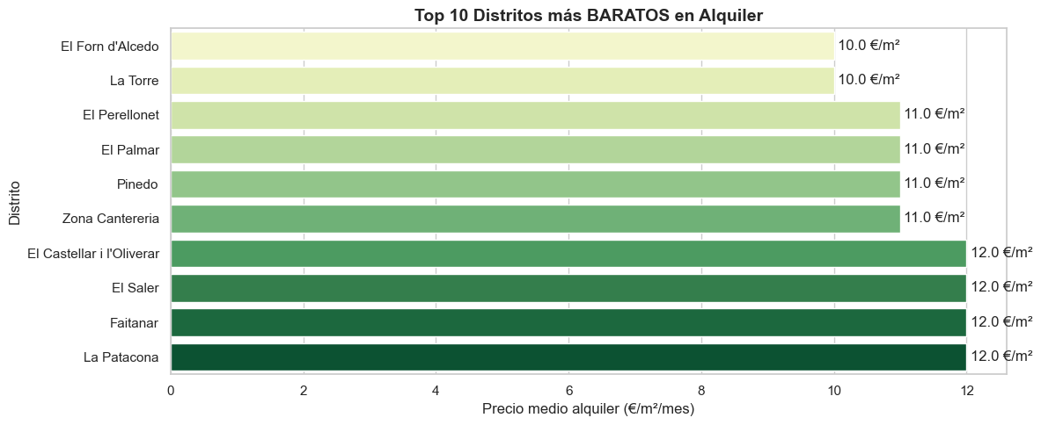
Top 10 de Distrito con los precios medios de alquiler de Valencia. (2025)
El costo por metro cuadrado en el Distrito más caro es 1,9 veces superior al del Distrito más económico.
En los alquileres, la diferencia de precios entre las distintas zonas es menor, ya que otros elementos también afectan la determinación del precio.

Slide 8
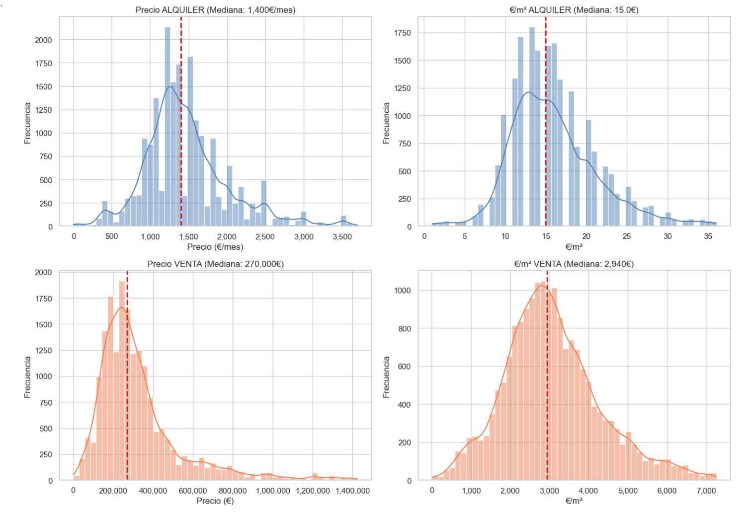
Precio Promedio según el tamaño de la Vivienda

Slide 9
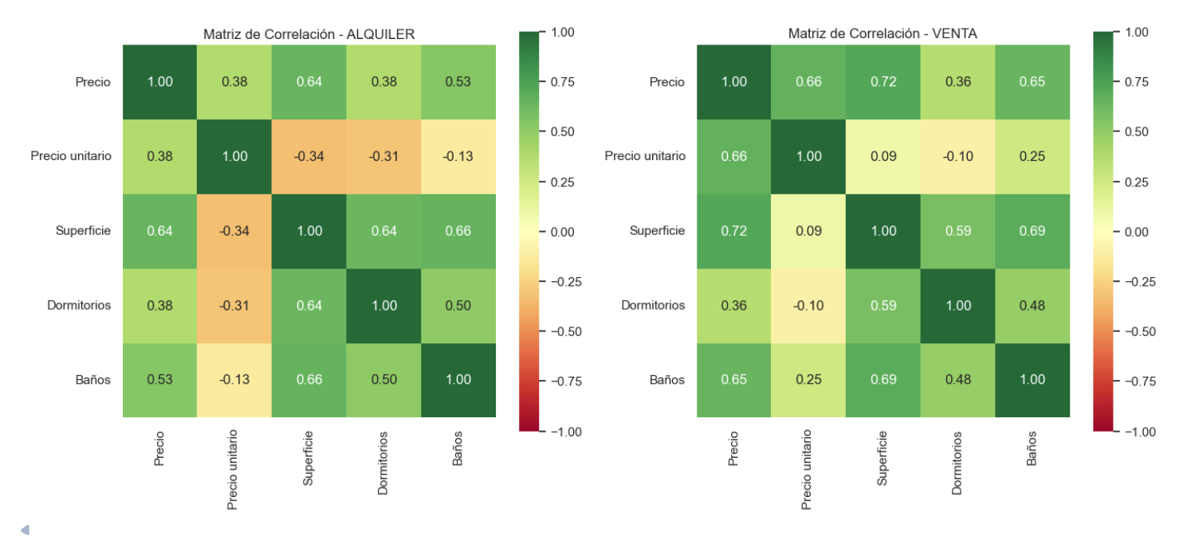
Correlaciones de los Amenities y el Precio de venta o alquiles en Valencia
Insights:
La superficie en el alquiler solo esta correlacionada un 64% con la variable precio a diferencia en el precio de venta que la superficie es un 72%.
En los precios de Venta el precio unitario por metro cuadrado están altamente correlacionados (un 66%), mientras que para el alquiler parece ser que no tienen una fuerte relación (38%).
La Relación entre el precio y la superficie también puede indicar ubicación, nivel socio económico de la zona, la calidad del edificio, etc.

Slide 10





Conclusiones y recomendaciones
Conclusiones
Recomendaciones
La ubicación determina el Precio por metro cuadrado
Análisis temporal: Incorporar datos históricos para identificar tendencias y estacionalidad.
Segmentación: Análisis detallado por tipo de vivienda (piso, chalet, ático, etc.).
Variables adicionales: Incluir antigüedad, estado de conservación y certificación energética.
Modelización predictiva: Desarrollar modelos de machine learning para predicción de precios.
Mercado Altamente Profesionalizado
Alquiler es más dinámico que la venta
El perfil de vivienda es homogéneo
El precio de alquiler no depende exclusivamente de la zona

Slide 11
Pendientes

Slide 12
ANEXOS

Slide 13
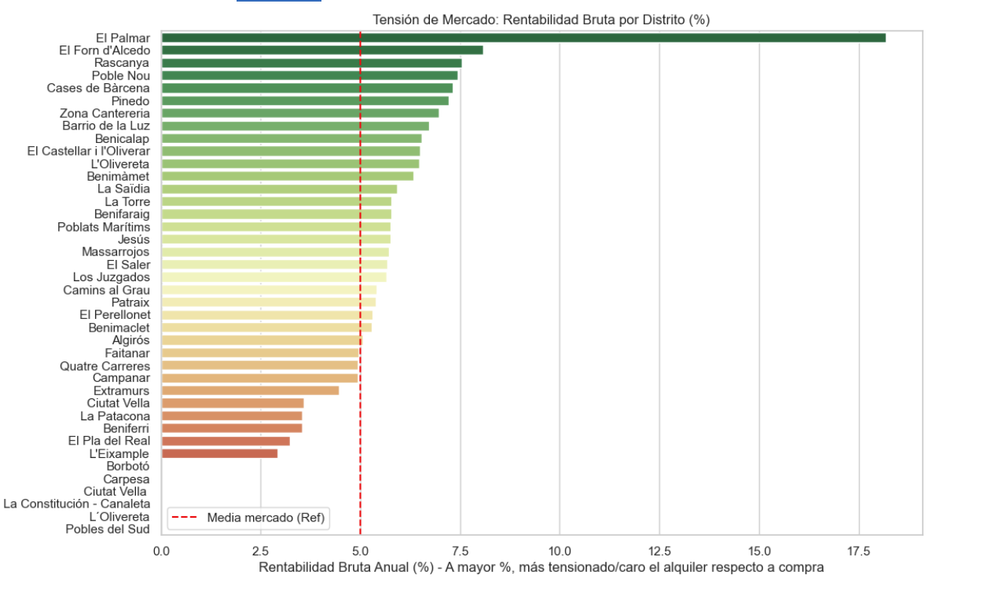
Precio Promedio según el tamaño de la Vivienda
Comentar con Anais, no etiendo mucho

Slide 14
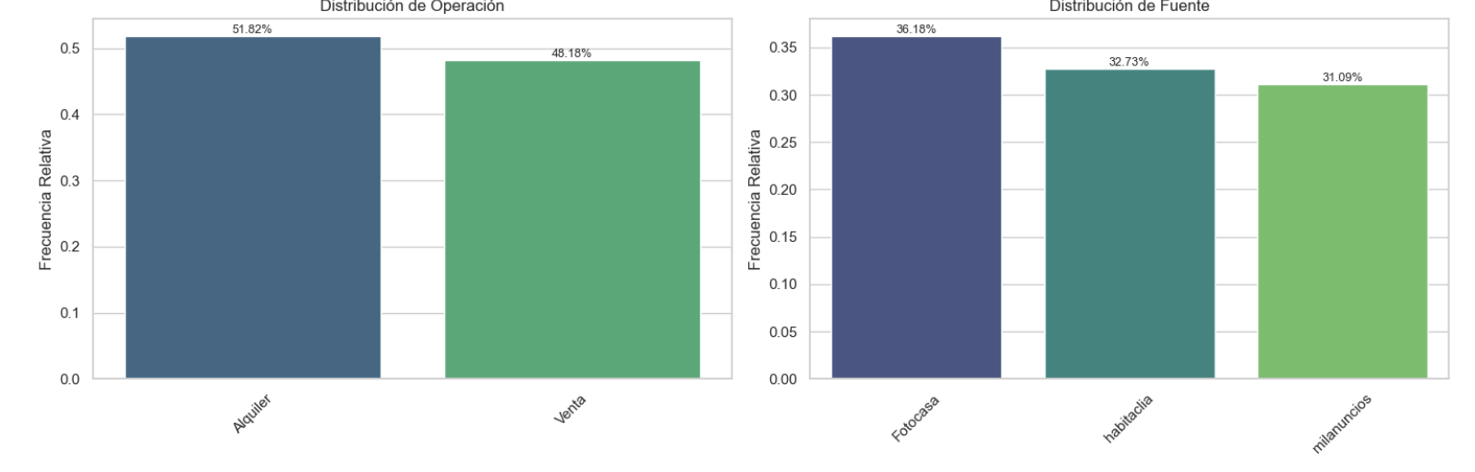
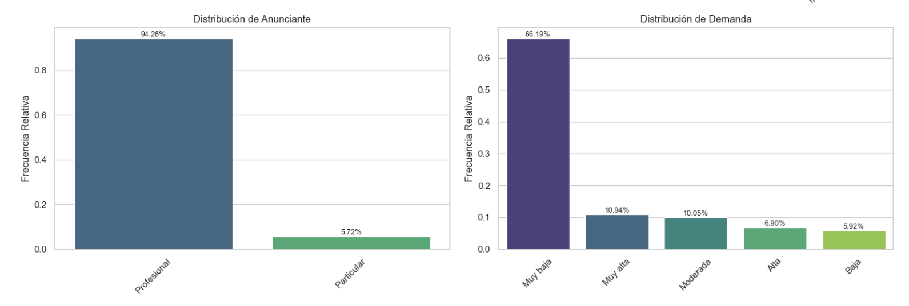
Nuestros Datos: otras caracteristicas
Eliminar?

